Slide 1
16조 옷차림 프로그램
오픈소스 소프트웨어개발
2021203507 왕우박(팀장)
2021203508 원복용
2020203509 요지학(발표자)
2020203510 왕성룡(발표자)
Notes:
안녕하십니까? 저는 전반 부분 발표를 맞게 된 16조 조원 ... 입니다. 지금부터 발표를 시작하도록 하겠습니다.

Slide 2
목차
프로젝트주제
기능설명
git hub저장소 및 설치방법
역할분담
Notes:
저희 이번 발표에는 프로젝트 주제, 기능설명, 설치 및 시용방법 , git hub저장소 , 역할 분담 순서로 발표하겠습니다.

Slide 3
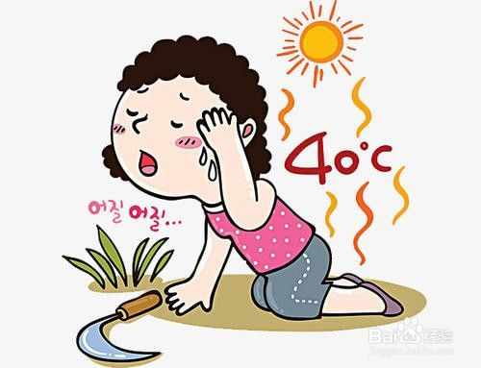
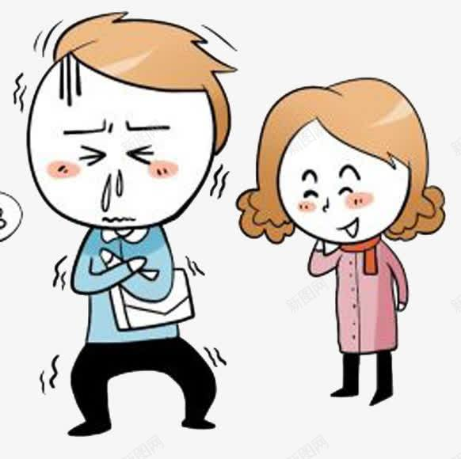
프로젝트주제
외출할 때 입는 옷이 실외 날씨와 잘 맞지 않아서 춥거나 덥게 느껴질 때가 있음.
옷차림 프로그렘
Notes:
우선 프로젝트 주제 설명하겠습니다.
사람들이 난방 , 냉방 환경에 오래 머무는 경우가 많아서 실외에 자연온도에 대한 정확하게 인식을 못할 수 있습니다.이로인해 외출할 때 입는 옷이 실외 날씨와 잘 맞지 않아서 춥거나 덥게 느껴질 때가 있습니다. 이런 경우를 줄이기위해서 저희팀은 날씨에 따라 옷을 추천해주는 옷참림 프로그램을 주제로 했습니다.

Slide 4
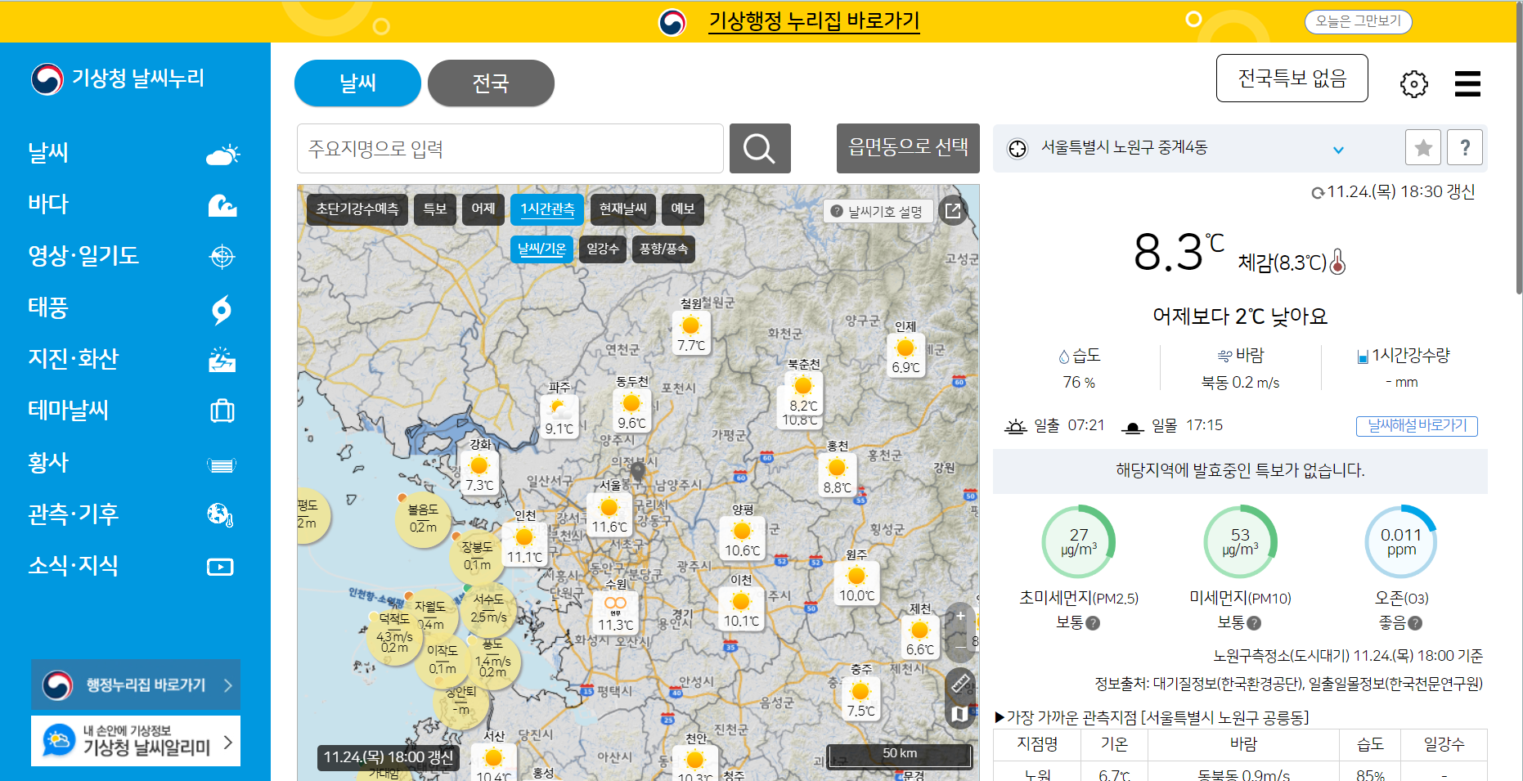
기능설명
이번 프로젝트에서 사용하는 모든 날씨정보는 한국 기상청에서 얻어왔다.
날씨
현재 온도
강수확률
https://www.weather.go.kr/w/index.do
Notes:
기능 설명입니다.
저희 프로그램에서 사용하는 날씨 , 현재온도 , 강수확률 정보는 모도 기상청 홈페이지에서 얻어왔습니다.

Slide 5
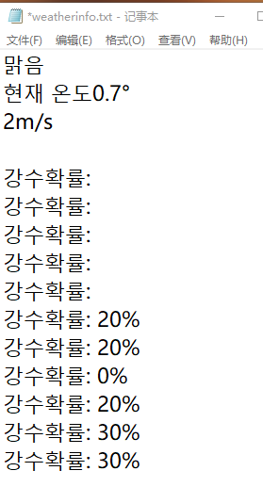
기능설명
import requests
from bs4 import BeautifulSoup
기상청 홈페이지
정보 추출
weatherinfo.txt
Notes:
저희프로그램 실행하시면 weatherinfo.txt파일를 생성하니다. python의 requsets와 BeautifulSoup 라이브러리를 사용하여 기상청 홈페이지에서 날씨정보를 추출하고 weatherinfo.txt저장합니다.

Slide 6

기능설명
현재시간
계절
온도
weatherinfo.txt
추천
날씨 값
옷, 바지 을 몇 겹 입음
각 겹의 옷의 두께 값
dictionary변수 저장
key(웃): value(두께 값)
Notes:
현재 시간을 사용하여 현제 계절은 판단하고 weatherinfo.txt파일에 저장하고 있는 온도정보를 사용하여 절적한 날씨 값과 옷을 몇 겹 입어야 하는지 판단합니다. 예를 들어 현재 온도가 -5도이면 , 저희 프로그램 계산를 하고 날씨값이 74이며 상의 3 겹 입어야 하고 바지는 2겹 입어야 한다는 결과 나오게 됩니다 . 상의 값이 37이고 각 겹의 값이 12.3입니다. 바지는 22.2이고 각겹의 값이 11.1입니다 . 그다음에 이 각겹의 값으로 저희가 정의하는 옷 중에서 가장 적절한 옷이 사용자 에게 추천합니다.

Slide 7
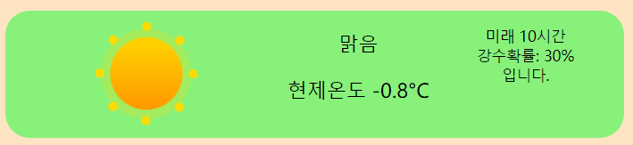
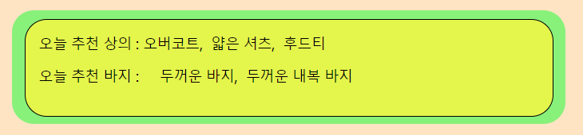
기능설명
import webbrowser
from bottle import template
Notes:
저희 프로그램 UI는 간단한 Html 코드로 구현 했습니다. python의 webbriwser, bottle라이브러리를 사용하여 pyton코드 내부에서 html코드를 작성하고 필요하는 변수들이 html코드에 전달하고 demo_1.html 를 생성한 다음에 실행합니다.
여기 그림을 보시면 현재 날씨를 의미 하는 이미지 , 현재 날씨 문자, 현재 온도 , 그리고 미래 10시간내에 최대 강수 확률을 보여주고 있습니다.
2번쩨 그림은 추천하는 옷의 문자 설명입니다. 옷의 이미지 만 보시면 어떤옷 인지 확인할 때 어려움이 있어서 문자으로 더 정확하게 설명 합니다.

Slide 8
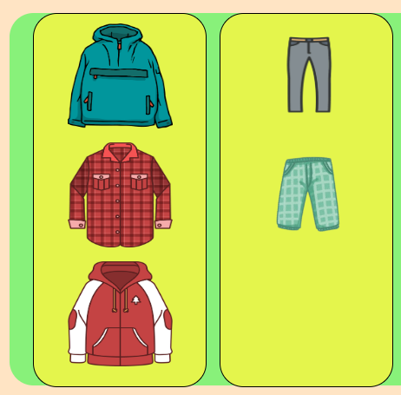

기능설명
옷 추천 이미지
Notes:
여기는 옷들의 이미지 입니다. 프로그램 계산하는 데로 이미지가 출력하게 됩니다. 그리고 옆에 있는 그림은 사용조건이 되면 출력하게 됩니다.

Slide 9
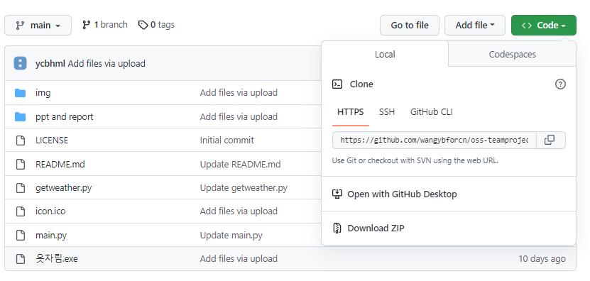
git hub저장소 및 설치방법
git hub저장소:https://github.com/wangybforcn/oss-teamproject
Notes:
설치 방법입니다 . 저희 github저장소에 들어가서 다운로드 한다음에 압축을 풀고 옷차림.exe를 실행하시면 된니다.

Slide 10
역할분담
왕우박(팀장):
날씨 정보 추출(개인 완성)
ui구현
소스코드 작성
요지학:
소스코드 작성(주로)
ppt,최종보고서 제작
최종발표
원복용:
자료수집
소스코드 작성
프로젝트 제안서 발표
왕성룡:
ui구현(주로)
소스코드 작성
프로젝트 제안서 발표, 최종발표
Notes:
저희프로그램 실행하면 weatherinfo.txt파일를 생성하니다. python의 requsets와 BeautifulSoup 라이브러리를 사용하여 기상청 홈페이지에서 날씨정보를 추출하고 weatherinfo.txt저장합니다.

Slide 11
감사합니다

